Slide 1
과제 수정

Slide 2
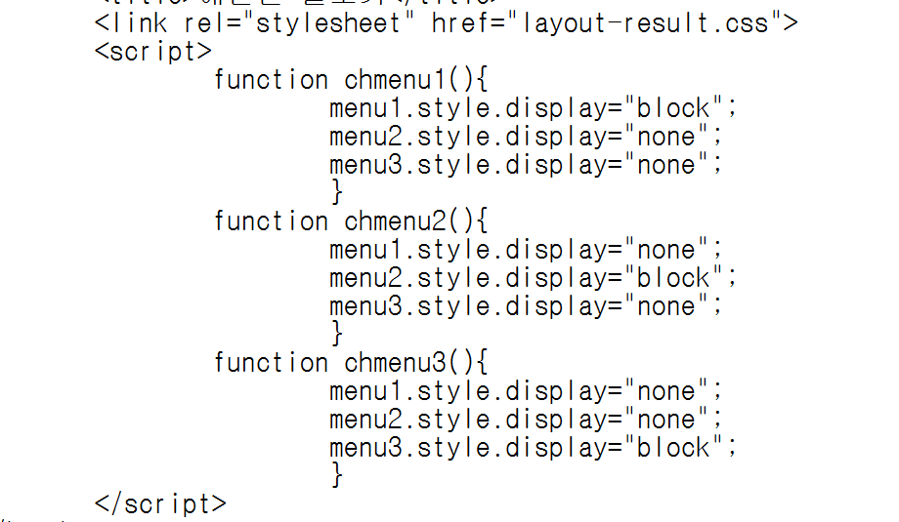
header 에 추가

Slide 3
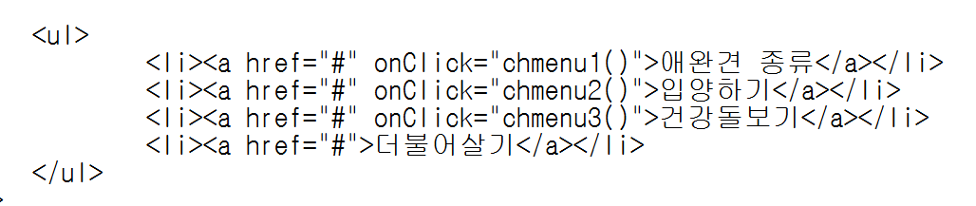
body 메뉴에 추가

Slide 4



본문에 id 설정

Slide 5
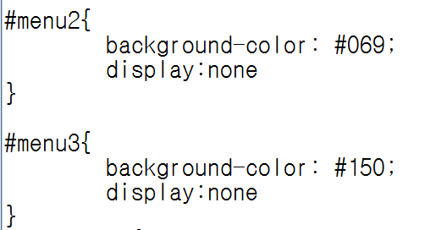
css 추가

Slide 6
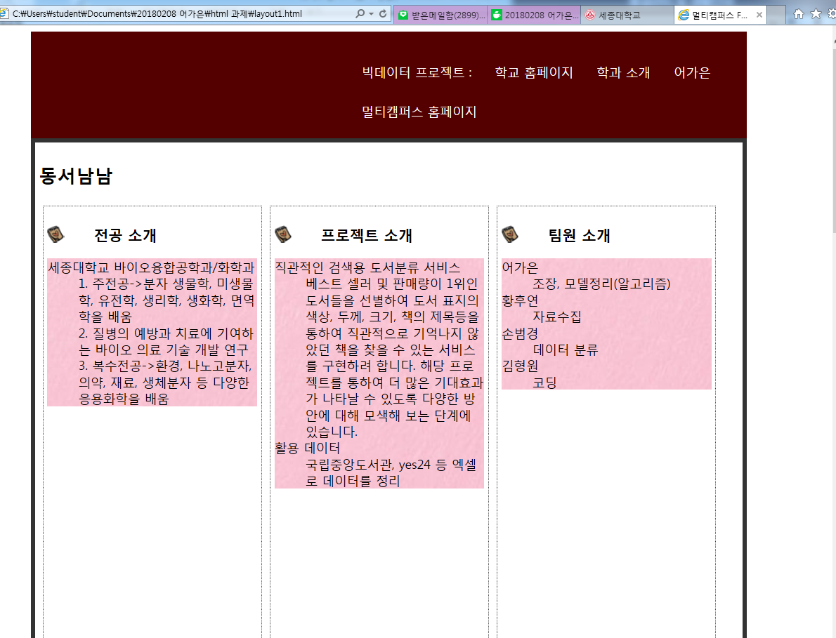
Notes:
<!DOCTYPE html>
<html lang="ko">
<head>
<meta charset="utf-8">
<title>멀티캠퍼스 F반 6조</title>
<link rel = "stylesheet" href="css/layout.css">
<script>
function chmenu1(){
menu1.style.display="block";
menu2.style.display="none";
menu3.style.display="none";
}
function chmenu2(){
menu1.style.display="none";
menu2.style.display="block";
menu3.style.display="none";
}
function chmenu3(){
menu1.style.display="none";
menu2.style.display="none";
menu3.style.display="block";
}
</script>
</head>
<body>
<header>
<nav>
<ul>
<li><a href="#" onClick="chmenu1()">빅데이터 프로젝트 : </a></li>
<li><a href="#" onClick="chmenu2()">여가시간</a></li>
<li><a href="#" onClick="chmenu3()">릴리</a></li>
<li><a href="#" >어가은</a></li>
<li><a href="#" >멀티캠퍼스 홈페이지</a></li>
</ul>
</nav>
</header>
<article id=menu1>
<h2>동서남남</h2>
<section>
<h3>전공 소개</h3>
<dl>
<dt>세종대학교 바이오융합공학과/화학과</dt>
<dd>1. 주전공->분자 생물학, 미생물학, 유전학, 생리학, 생화학, 면역학을 배움</dd>
<dd>2. 질병의 예방과 치료에 기여하는 바이오 의료 기술 개발 연구</dd>
<dd>3. 복수전공->환경, 나노고분자, 의약, 재료, 생체분자 등 다양한 응용화학을 배움</dd>
</dl>
</section>
<section>
<h3>프로젝트 소개</h3>
<dd><a href="6조.pptx" download>프로젝트 다운로드</a></dd>
<dl>
<dt>직관적인 검색용 도서분류 서비스</dt>
<dd>베스트 셀러 및 판매량이 1위인 도서들을 선별하여 도서 표지의 색상, 두께, 크기, 책의 제목등을 통하여
직관적으로 기억나지 않았던 책을 찾을 수 있는 서비스를 구현하려 합니다. 해당 프로젝트를 통하여 더 많은 기대효과가 나타날
수 있도록 다양한 방안에 대해 모색해 보는 단계에 있습니다.</dd>
<dt>활용 데이터</dt>
<dd>국립중앙도서관, yes24 등 엑셀로 데이터를 정리</dd>
</dl>
</section>
<section>
<h3>팀원 소개</h3>
<dl>
<dt>어가은</dt>
<dd>조장, 모델정리(알고리즘)</dd>
<dt>황후연</dt>
<dd>자료수집</dd>
<dt>손범경</dt>
<dd>데이터 분류</dd>
<dt>김형원</dt>
<dd>코딩</dd>
</dl>
</section>
</article>
<article id=menu2>
<h2>여가시간</h2>
<section>
<h3>집순이</h3>
<dl>
<dt>휴식</dt>
<dd>좋아하는 영화 드라마 다시보기</dd>
<dd>밥 먹고 자기</dd>
<dd>맛있는거 먹기</dd>
</dl>
</section>
<section>
<h3>자기 개발</h3>
<dl>
<dt>Bioinformatics</dt>
<dd>대학원 진학하기(서울대학원 목표)</dd>
<dt>English</dt>
<dd>토익, 텝스 공부</dd>
<dt>연구실 인턴</dt>
<dd>연구실 분위기와 앞으로 공부할 학문에 대해 더 자세히 배우기 위해</dd>
</dl>
</section>
<section>
<h3>문화생활</h3>
<dl>
<dt>전시회</dt>
<dd>대림미술관, D museum</dd>
<dt>뮤지컬 보기</dt>
<dd>캣츠, 노트르담 파리</dd>
<dt>노래</dt>
<dd>크러쉬, 딘, 아이유</dd>
<dt>콘서트, 공연,페스티벌</dt>
<dd>싸이,아이유, 자라섬 페스티벌, 락 페스티벌</dd>
<dt>콘서트, 공연,페스티벌</dt>
<dd>싸이,아이유, 자라섬 페스티벌, 락 페스티벌</dd>
</dl>
</section>
</article>
<article id=menu3>
<h2>릴리</h2>
<section>
<h3>말티즈</h3>
<dl>
<dt>색깔</dt>
<dd>하얗고 조그맣다</dd>
<dd>성격</dd>
<dd>귀엽지만 사납다</dd>
</dl>
</section>
<section>
<h3>roommate</h3>
<dl>
<dt>룸메이트</dt>
<dd>같은 방에 사는 친구</dd>
<dt>취미</dt>
<dd>밥 먹고 같이 자기</dd>
</dl>
</section>
<section>
<h3>우리 가족</h3>
<dl>
<dt>동생</dt>
<dd>20살</dd>
<dt>아빠</dt>
<dd>짱짱맨</dd>
<dt>엄마</dt>
<dd>짱짱걸</dd>
<dt>나</dt>
<dd>23살</dd>
</dl>
</section>
</article>
<aside>
<h3>관심 분야는</h3>
<ul>
<li>생명정보학</li>
<li>bioinformatics</li>
<li>강아지</li>
<li>크러쉬(음악)</li>
<li>건강</li>
<li>영화</li>
<li>날씨</li>
</ul>
</aside>
<footer>
<p>Copyright.GamMa Bigdata_Webprograming F Class 오후 3:46 2018-02-08 </p>
</footer>
</body>
</html>

Slide 7
CSS-글꼴 바꾸기
Notes:
body{
font-family:"맑은 고딕", "고딕", "굴림";
}
header {
width: 80%;
margin-right: auto;
margin-left: auto;
background-color: #500;
padding: 10px;
overflow: hidden;
}
header h1{
width:40%;
float:left;
color:#ffffff;
}
header nav {
width:60%;
float:right;
}
dl {
background:url('../image/pink.jpg') no-repeat center;
padding-lfet:60%;
}
nav ul{
list-style-type:none;
}
nav ul li{
display: inline;
float: left;
margin: 15px;
}
nav ul li a{
color:white;
text-decoration:none;
}
p {
font-size:15px;
line-height:20px;
}
h1{
font-size:2em;
}
article{
width: 80%;
margin-right: auto;
margin-left: auto;
border:5px solid #333;
padding:5px;
overflow:hidden;
}
article section{
width: 30%;
height:650px;
float:left;
margin:5px;
padding:5px;
border:1px dotted #333;
}
menu2{
background-color: #080;
display:none
}
menu3{
background-color: #100;
display:none
}
section h3{
background:url('../image/bg-note.png') no-repeat left center;
padding-left:60px;
}
aside{
clear:both;
margin:0 auto;
width:80%;
height:auto;
padding:10px;
background-color:#99cc33;
}
footer{
clear:both;
width: 80%;
margin-right: auto;
margin-left: auto;
margin-top:0;
padding:10px;
background-color:#333;
color:white;
text-align:center;
}

